Slide 1

Mafka：高吞吐、高可靠消息中间件系统
技术工程部-基础架构中心-消息中间件

Slide 2
概述
概念、模型介绍
演进路线
Mafka接入
常规运维
未来规划

Slide 3
Mafka：基本概念
Broker
Topic
Partition
Producer
Consumer Group

Slide 4
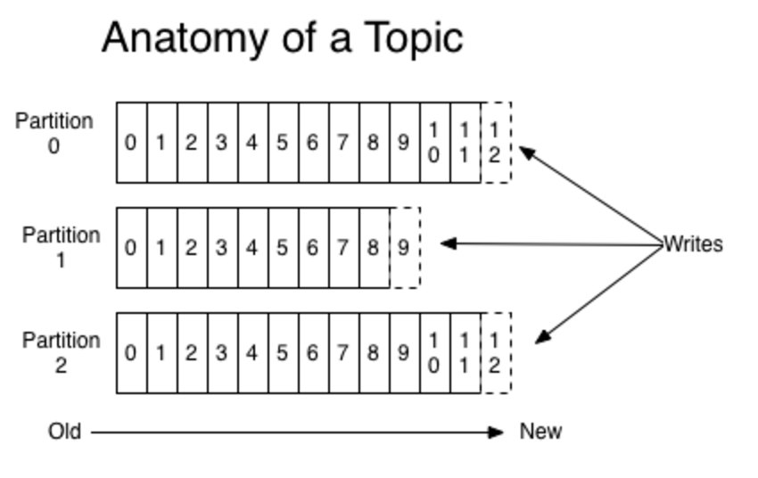
Mafka：生产模型

Slide 5
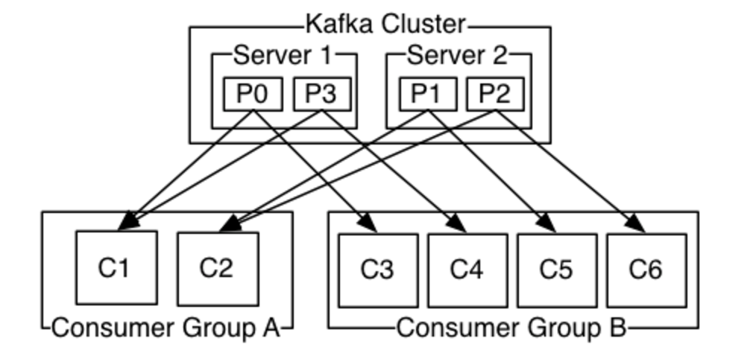
Mafka：消费模型

Slide 6
Mafka：高吞吐、高可靠、扩展性
高吞吐：
Sequence IO\PageCache\Sendfile\ZeroCopy
高可靠：
Replica & Ack
扩展性：
横向扩展，无感知

Slide 7
Mafka：演进路线
2014 - 2015：Mafka1.x
以kafka0.8为原型
对client进行封装 & bug fix
2016 - Now：Mafka2
以kafka0.9为原型
中控服务castle
多种新特性
MQ管理平台

Slide 8
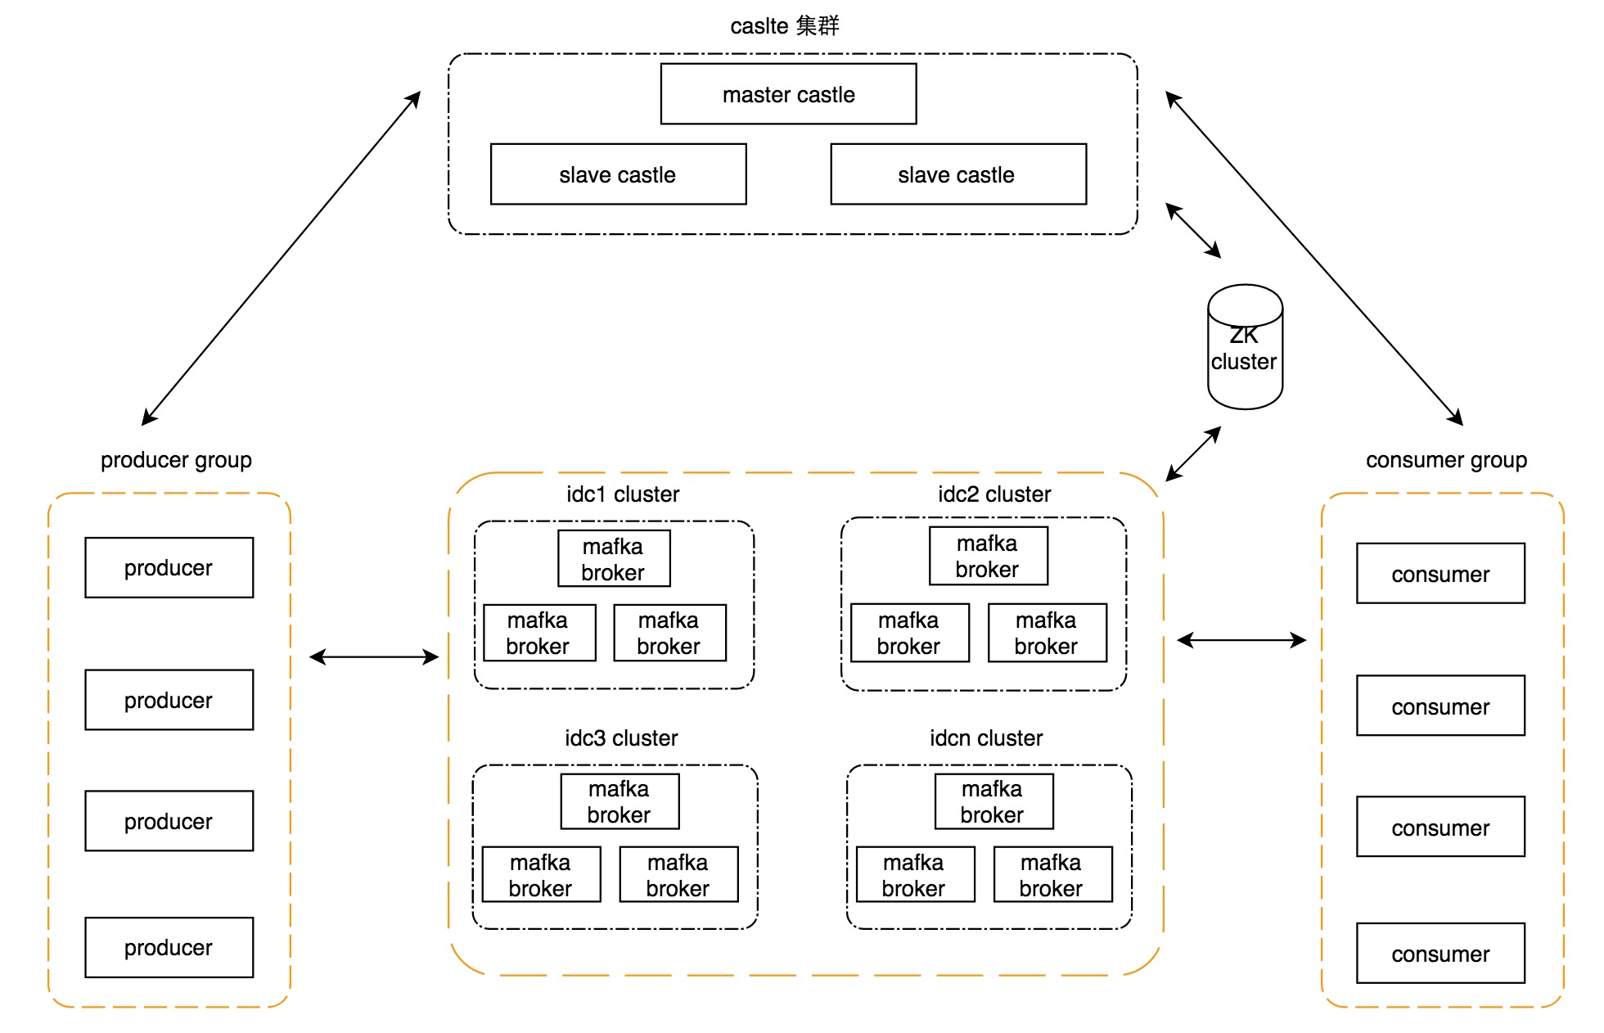
Mafka2：架构设计

Slide 9
Mafka2：为什么选用kafka0.9？
kafka官方理由：
升级的290个原因
Mafka1运维过程中已知的几大问题：
Mafka网卡打爆问题
Mafka cpu load过高问题

Slide 10
Mafka2：为什么引入中控服务castle？
设计要点
角色分离
剔除producer端、consumer端对zk的直接依赖
瘦身客户端，castle服务上下线，业务无感知
客户端和多broker集群间的统一调度中心
业界消息中间件设计方案

Slide 11
Mafka2: 新特性之BG/BU隔离
物理隔离
octo、大象、外卖、酒店、猫眼等
common
BG集群迁移
when & how
无感知迁移

Slide 12
Mafka2: 新特性之消费者配置粒度的细化
配置粒度细化
topic粒度到group粒度
优势
默认消费组是个隐患，细化后杜绝默认消费组。
不同消费组需要的配置不同，如消费线程数、minfetch、maxwait等参数。
配置项的修改，不会触发topic的所有消费组中的所有消费者发生优雅重启。

Slide 13
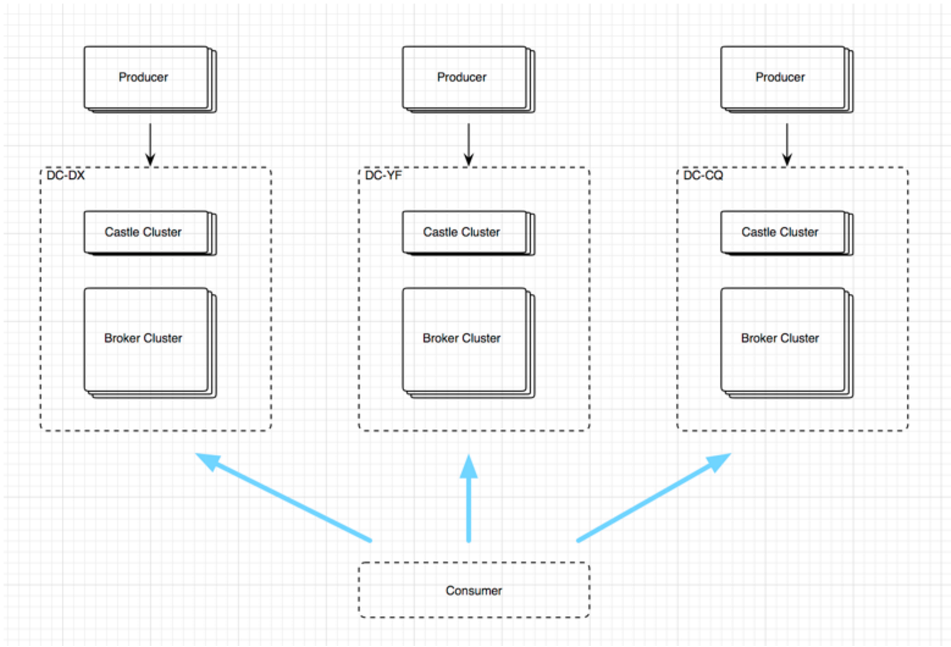
Mafka2: 新特性之多集群客户端统一调度

Slide 14
Mafka2: 新特性之易用性
时间回溯
延迟消费（消费组粒度）
并行消费（不care有序）
对Storm支持：Storm-mafka

Slide 15
Mafka2接入
客户端支持：
java client，cpp client, php client
新的业务接入：
直接按照MQ管理平台对应页面的定制化Demo编写即可。
老的业务升级：
通知管理员要升级的主题，管理员需要操作一下原有主题。
直接按照MQ管理平台对应页面的定制化Demo编写即可。

Slide 16
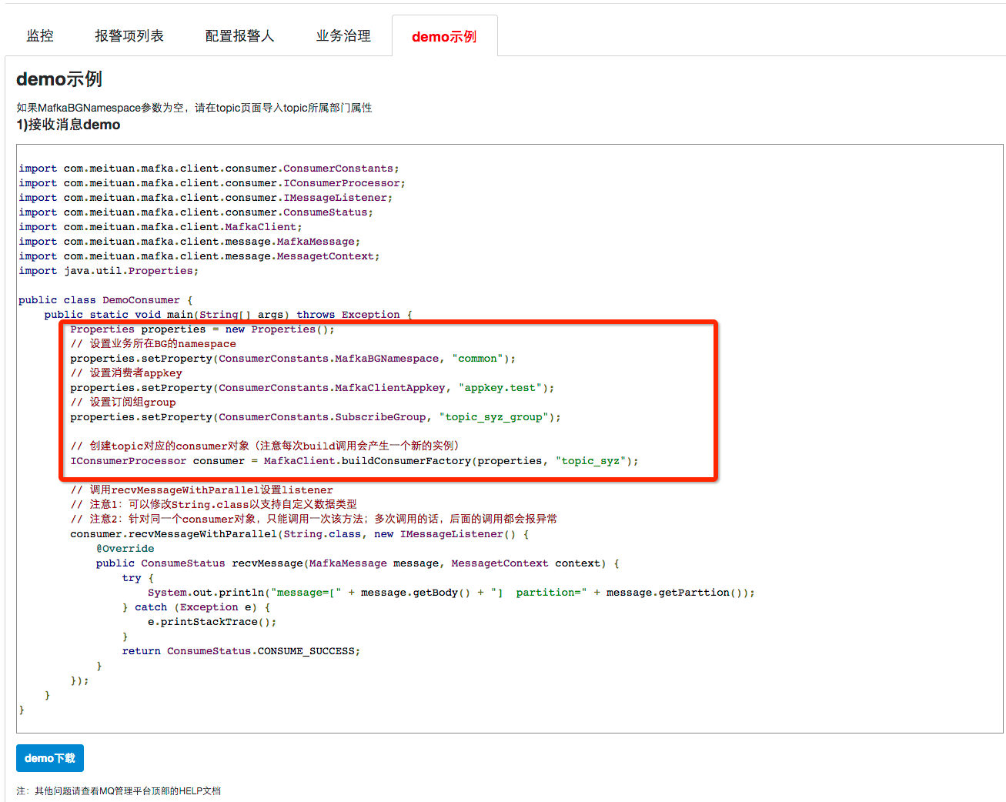
Mafka2接入—消费者DEMO

Slide 17
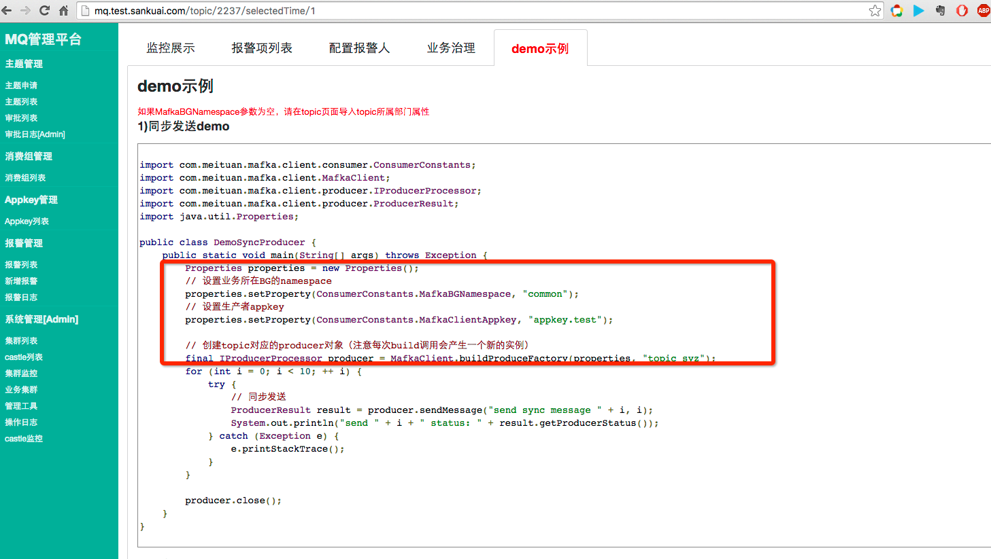
Mafka2接入—生产者DEMO

Slide 18
常规运维
运维入口：
线上：mq.sankuai.com
线下：mq.test.sankuai.com
MQ管理手册
Mafka FAQ

Slide 19
未来规划
2016 Q1：Mafka2 kickoff
2016 Q2：完成研发&接入增量用户
2016 Q3：接入增量&老用户升级
2016 Q4：推广Mafka在业务侧的使用

Slide 20
Q&A

Slide 21
谢谢

